Slide 1

MAESTRÍA EN MANUFACTURA Y DISEÑO ASISTIDOS POR COMPUTADOR, PRIMERA PROMOCIÓN CICLO 2014-2016
Diseño y simulación de una articulación de rodilla monocéntrica para prótesis externa usando herramientas computacionales CAD – CAE
Autor: Fernando Valencia A.
Director: MSc. Fernando Olmedo

Slide 2
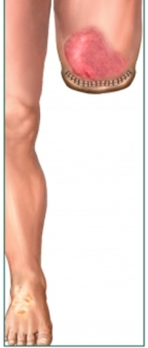
Problema.
Personas con discapacidad 426 millones (Alva, 2011)
Personas discapacidad física en la provincia de Imbabura 4620. (CONADIS 2015)
A penas la cuarta parte de personas con discapacidad y limitación grave reportan estar trabajando. (CONADIS, 2013)
Las amputaciones de extremidades inferiores ocurren por una atención médica tardía de lesiones en pies, principalmente en personas que padecen diabetes, enfermedades de los vasos sanguíneos (PVD), heridas o traumatismos ocasionados por accidentes de tránsito. (OMS)

Slide 3
OBJETIVOS.
Analizar la biomecánica de la marcha humana.
Determinar los parámetro principales en el ciclo de la marcha humana.
Seleccionar el material adecuado para la articulación de rodilla.
Diseñar el mecanismo de articulación de rodilla CAD.
Realizar el análisis de elementos finito FEA de la articulación de rodilla.
Simular la articulación de rodilla por software de ingeniería CAE

Slide 4
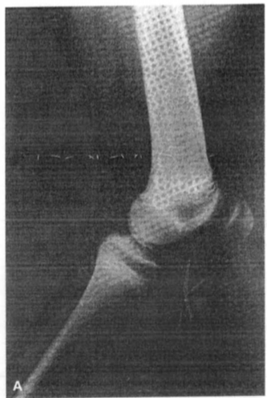
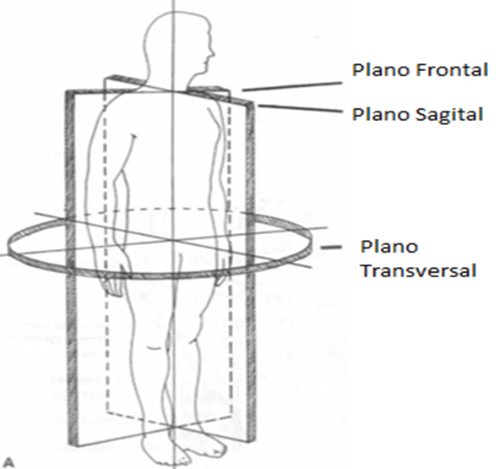
Biomecánica de la rodilla.
Grandes y complejas del cuerpo.
Propensa a innumerables lesiones y se convierte en un objeto de estudio. (Claudia, 2008)
Fotografías para determinar las trayectorias tridimensionales, velocidad, aceleración, fuerzas. (1895)
Técnicas fotográficas para la medición cinemática. (Michael, 1999)
Un sólo grado de libertad
Flexo – extensión
Se limita el movimiento y la fuerza en un plano (sagital)
Trabajo esencialmente a compresión.
Estructura biarticular de la rodilla.
Fuente: (Nordi 2001)

Slide 5
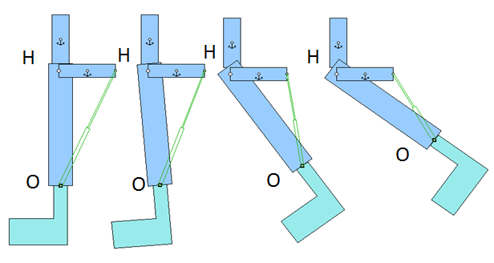
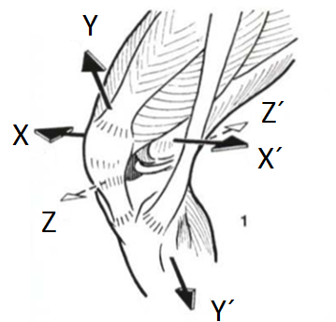
Ejes de la articulación de rodilla.
Gran estabilidad en extensión máxima.
Cuando la rodilla se encuentra en extensión máxima se produce esfuerzos sobre la rodilla
Una gran movilidad para la orientación óptima del pie en relación a las irregularidades del terreno.
Kapandji, 2006

Slide 6
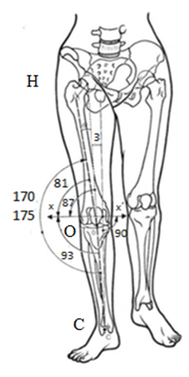
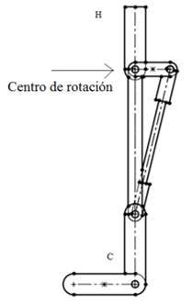
Tres centros circulares.
(H) cadera, (O) rodilla, (C) tobillo, forman el eje mecánico del miembro inferior, se debe consideran que el eje (HO) forma un ángulo de 6 grados con el eje del fémur.
Centro instantáneo en la rodilla.
El centro instantáneo se mueve, forzando que se produzca una combinación de rodamiento y deslizamiento entre la superficie articular.
(Nordin, 2004)

Slide 7
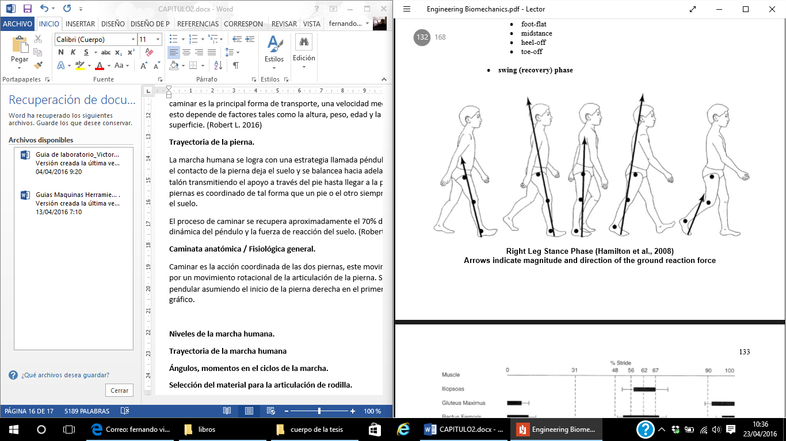
Cinemática.
Movimiento en los tres planos
Movimiento máximo en el plano sagital que va de 0° a 140°. (se encuentra restringida completamente por los cóndilos femorales y tibiales.
El plano frontal tiene un movimiento denominado de abducción y aducción afectado por la cantidad de flexión en la articulación, cuando la pierna se encuentra extendida impide casi todo el movimiento.
Una persona en sus actividades cotidianas requiere un rango de movimiento desde la extensión completa hasta el menor ángulo que es alrededor de 117° en flexión. (Nordin, 2004)
Biomecánica de la marcha humana.
Durante el movimiento el contacto de la pierna deja el suelo y se balancea hacia adelante. La pierna se apoya en el talón transmitiendo el apoyo a través del pie hasta llegar a la punta. El movimiento de las dos piernas es coordinado de tal forma que un pie o el otro siempre se encuentran en contacto con el suelo. (L. Robert, 2016)
Hamilton, 2008

Slide 8
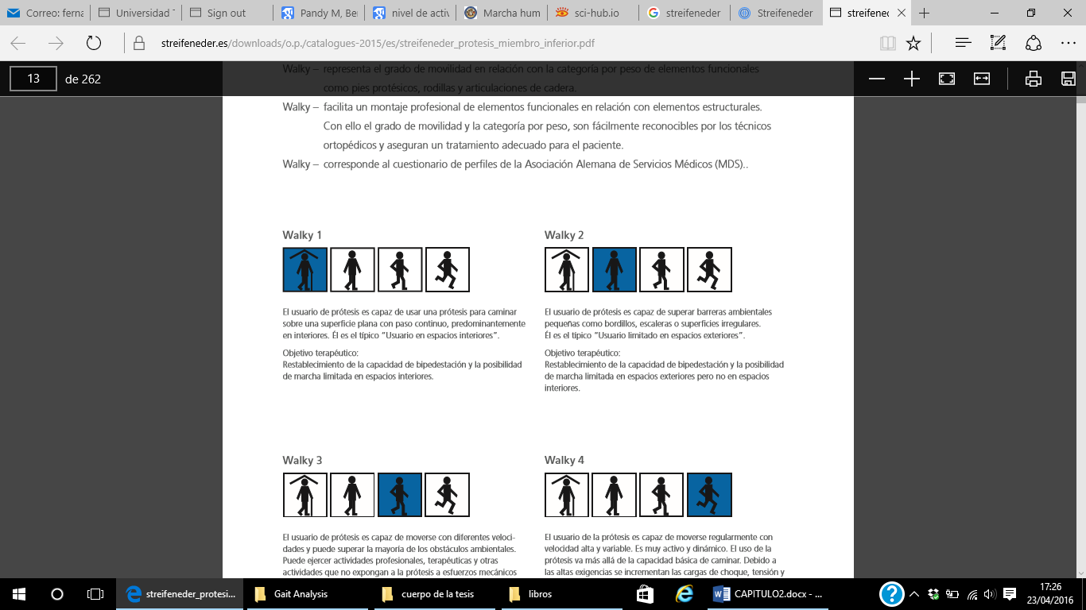
Niveles de la marcha humana. (peso - funcionalidad)
Walky 1. Superficies completamente planas, a un paso continuo.
Walky 2. Capaz de superar barreras pequeñas como bordillos, escaleras o superficies irregulares.
Walky 3. Capaz de moverse con diferentes velocidades y superar la mayoría de los obstáculos.
Walky 4. Capaz de moverse regularmente con velocidad alta, variable, es muy activo y dinámico. Sometido a cargas de tensión y deformación.

Slide 9
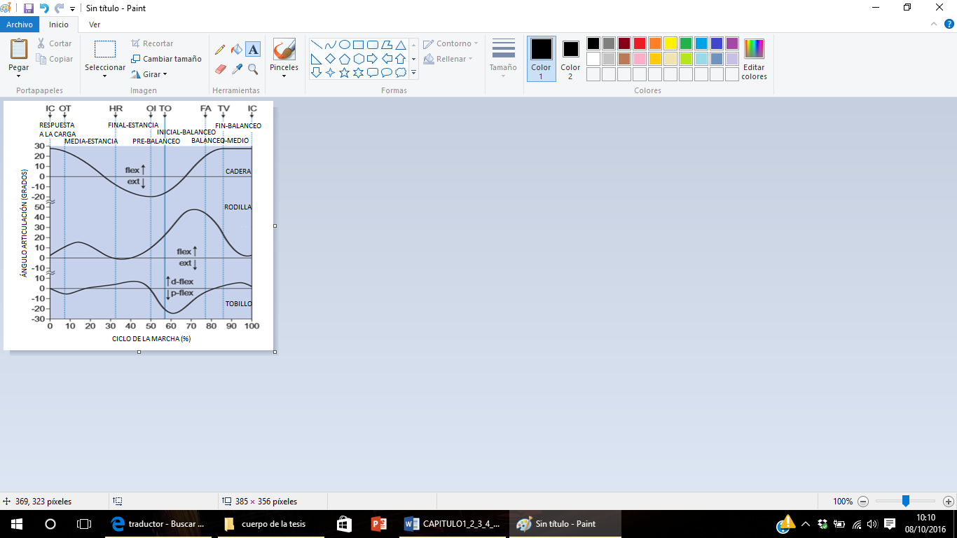
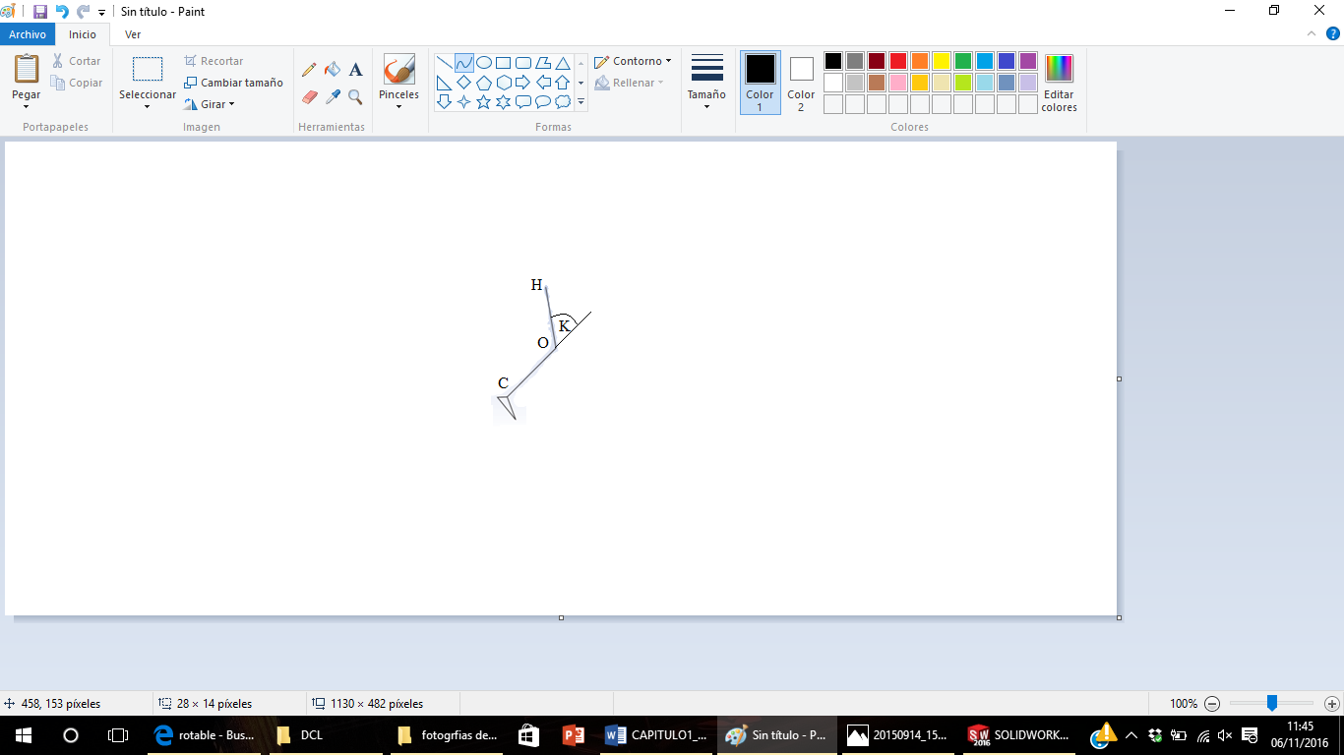
Ángulos – momentos en el ciclo de la marcha
Movimientos angulares de la rodilla.
Persona que no tenga ninguna patología
Obtener un patrón a seguir
Basarse en este modelo para el desarrollo de una prótesis.
(Whittle, 2007)

Slide 10
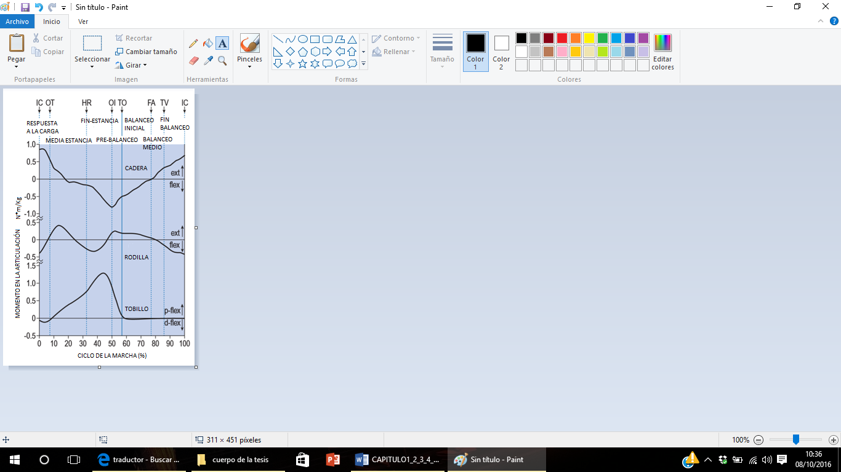
Momentos articulares en la rodilla.
Whittle, 2007

Slide 11
Elementos prótesis externa de rodilla.
Streifeneder, 2016

Slide 12
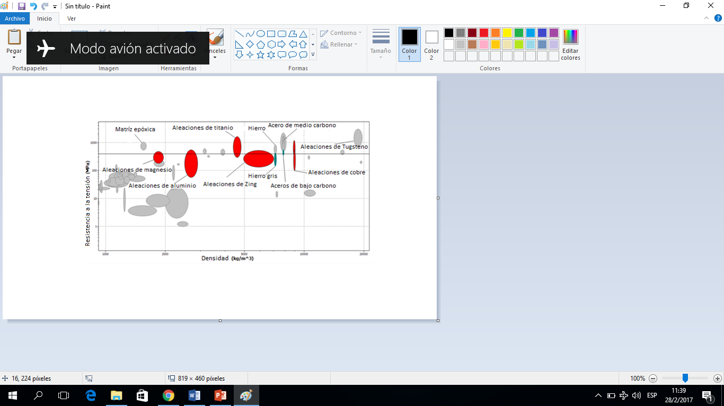
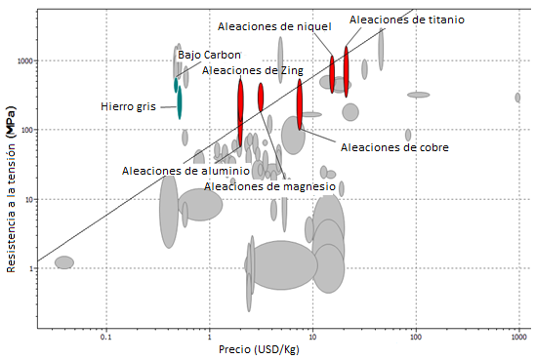
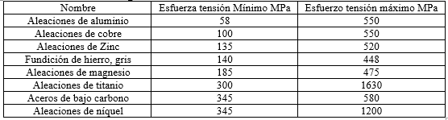
Resistencia a la tensión versus / (densidad-costo)

Slide 13
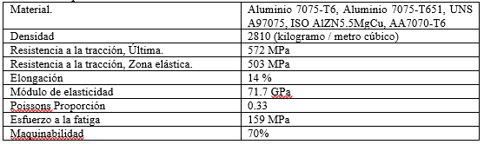
Aluminio 7075 relación, resistencia a la tensión – densidad y relación a la tensión – costo
El Titanio es un excelente material, siendo el mayor problema el costo y la adquisición en nuestro medio.
El acero inoxidable tiene una mayor densidad con respecto al titanio o al aluminio.
La serie 7xxx, ya que su resistencia pasa de moderada a muy alta.

Slide 14
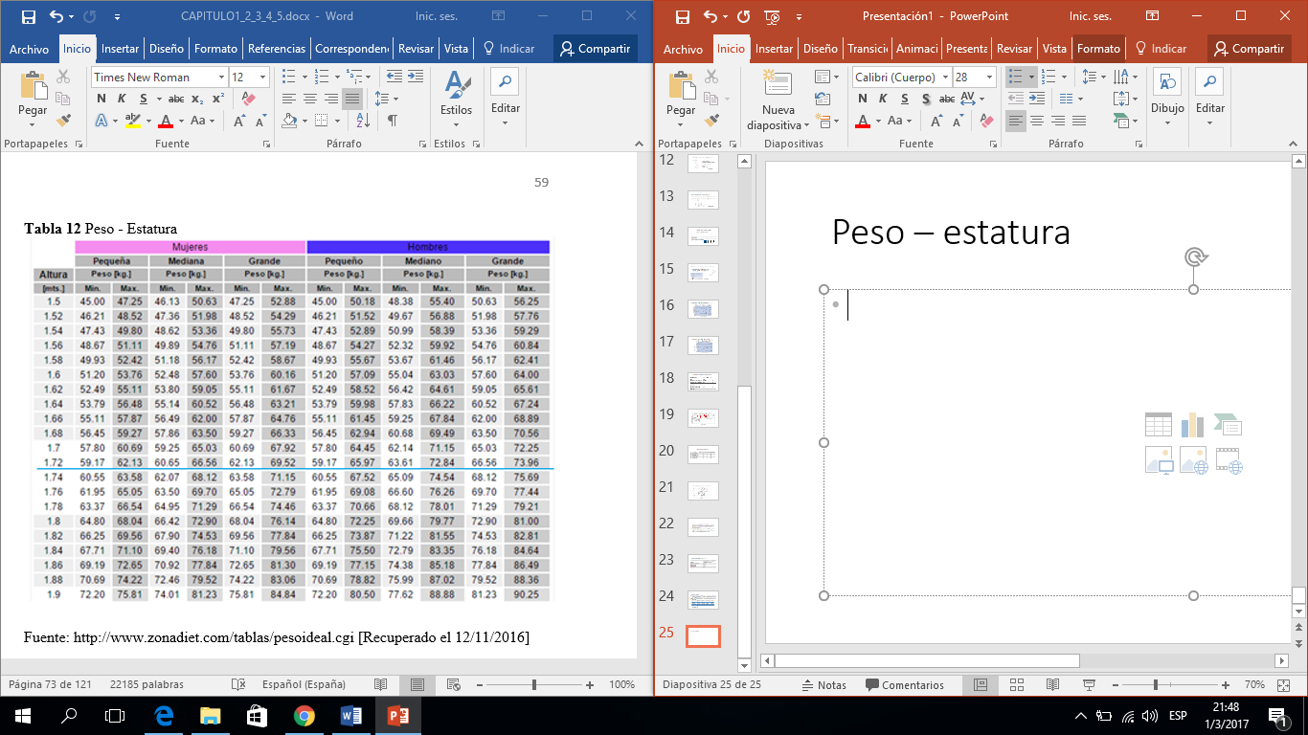
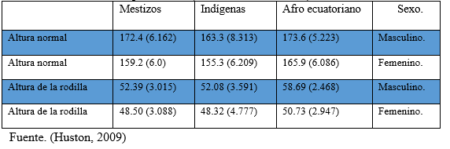
Antropometría.
Parámetros del paciente.
Tres principales grupos étnicos de la región sierra del Ecuador, se obtuvieron 13 medidas antropométricas de hombres y mujeres donde se obtuvo medidas de 639 mestizos, 99 indígenas y 30 afro ecuatorianos, datos tomados en la provincia de Pichincha, Tungurahua, Chimborazo e Imbabura. (D. Lema, 2013)
Etnia: Mestizo
Género: Masculino
Estatura: 1,72 m
Altura de la rodilla incluido pie: 0,52 m
Peso: 72,84 kg
Masa entre la articulación de rodilla y el pie: 3,38 Kg

Slide 15
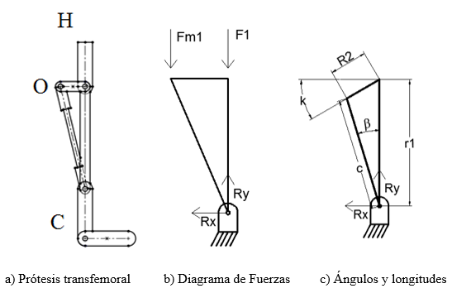
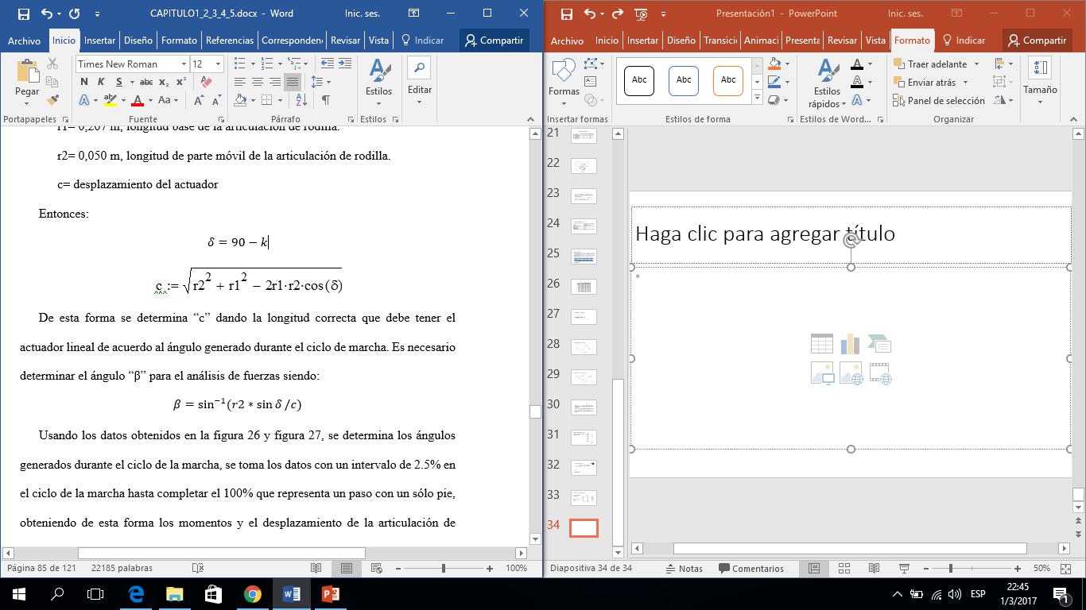
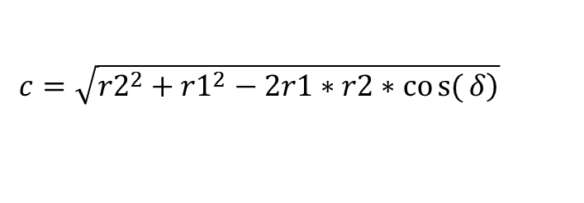
Diagrama de cuerpo libre.
K= Ángulo generado durante el ciclo de la marcha.
r1= 0,207 m, longitud base de la articulación de rodilla.
r2= 0,050 m, longitud de parte móvil de la articulación de rodilla.
c= desplazamiento del actuador
$$c=\sqrt{\left.{r2}^{2}+{r1}^{2}−2r1∗r2∗cos{(}δ\right)}$$

Slide 16
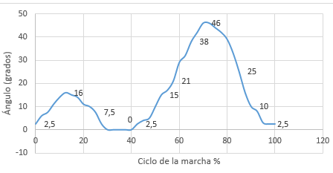
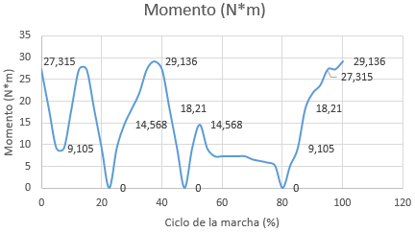
Ángulos y momentos en el ciclo de la marcha
Los ángulos durante el ciclo de la marcha para determinar el menor ángulo como el mayor durante el trayecto de la caminata humana, siendo el menor de 0° y el mayor de 46° cuando se encuentra en la etapa de balanceo.
El momento mayor durante el transcurso de la marcha humana es entre el inicio de la marcha humana y el final, esto quiere decir que el mayor momento se encuentra al primer contacto del pie con el suelo durante la marcha humana, ya que en este punto la rodilla se encuentra completamente extendida dando un ángulo de 0° al finalizar y al inicio de un nuevo ciclo generando momentos de 27, 31 y 29,13 [Nm]

Slide 17
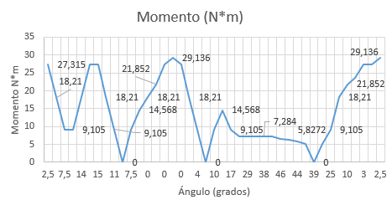
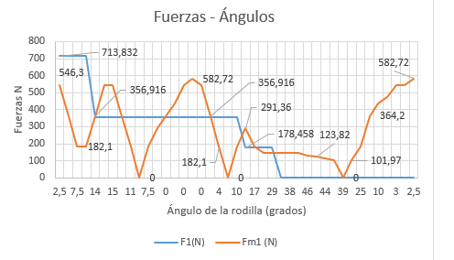
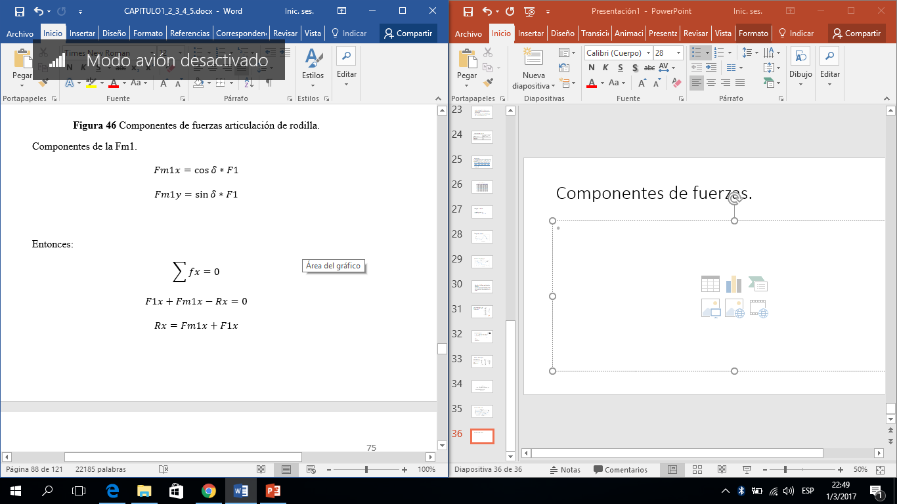
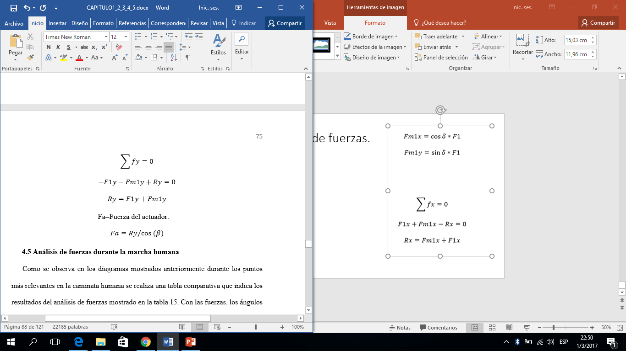
Momento versus ángulo
Componentes de fuerzas.

Slide 18
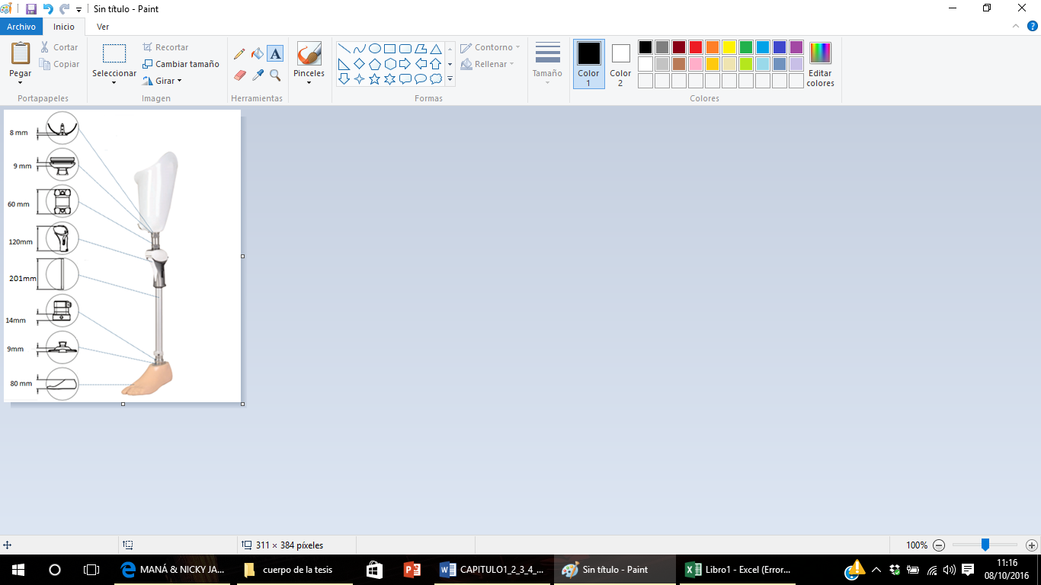
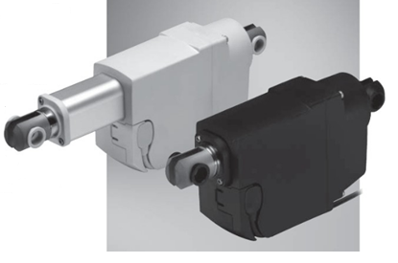
Partes constitutivas de una prótesis externa de rodilla. (Streifeneder)
Actuador LA23 LINAK
Cargar de empuje: 2500 N, 1800 N, 1500 N, 1200N, 900 N
Carga de tensión: 2500 N, 1800 N, 1500 N, 1200N, 900 N
Motor: 12 ó 24 VDC
Longitud de vástago: 20 – 300 mm
Construido en dimensiones: 110 – 146 mm más la longitud del vástago.
Control (potenciómetro) ó señal de control por PWM.
Plástico o acero.
Factor de seguridad: 2

Slide 19
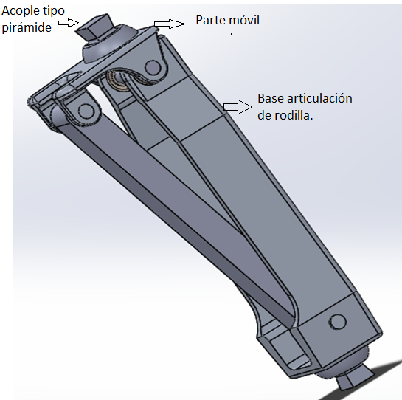
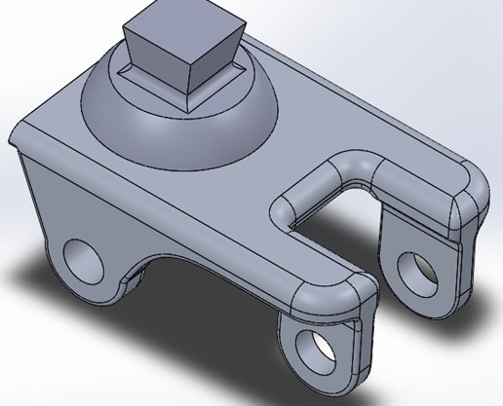
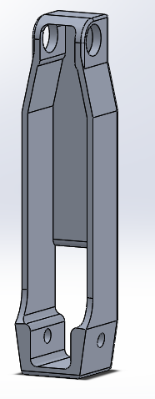
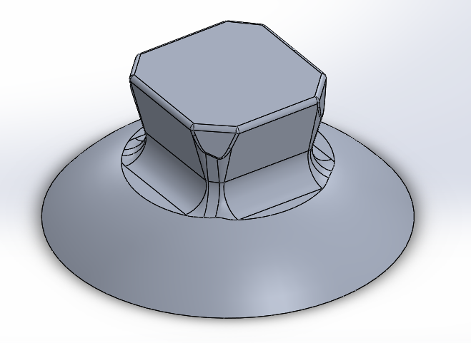
Desarrollo CAD

Slide 20
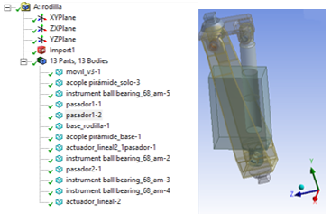
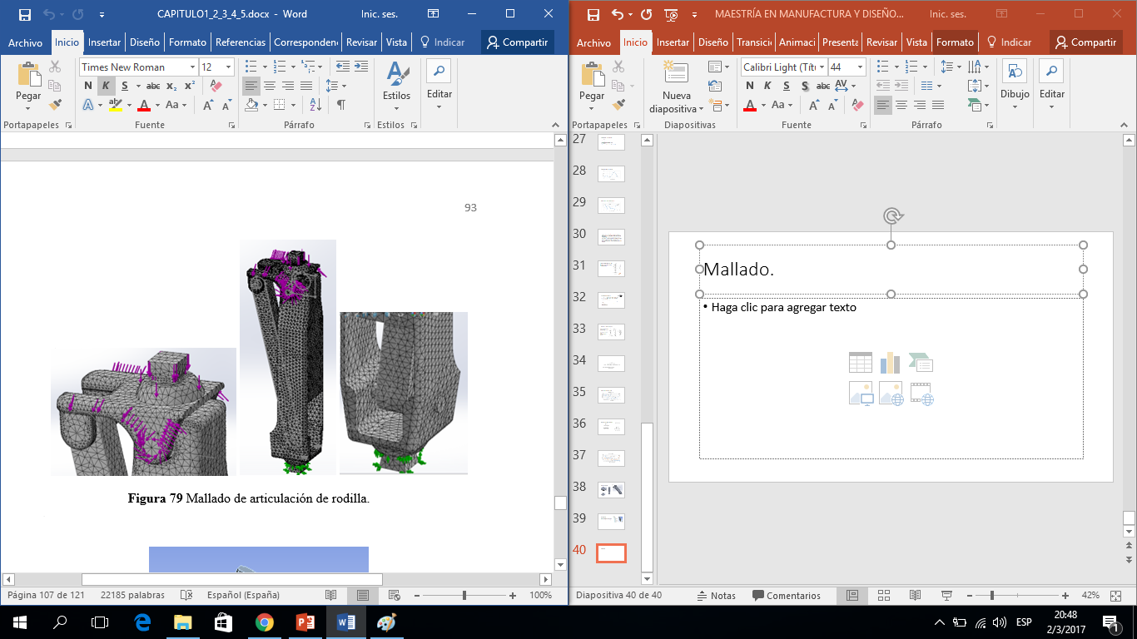
Geometría
No haya interferencia entre partes.
Conexiones. (Contactos unidos)
Contactos tipo juntas de revolución.
Mallado.
Número de nodos: 123864
Número de elementos: 75762

Slide 21
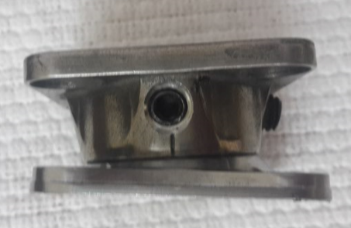
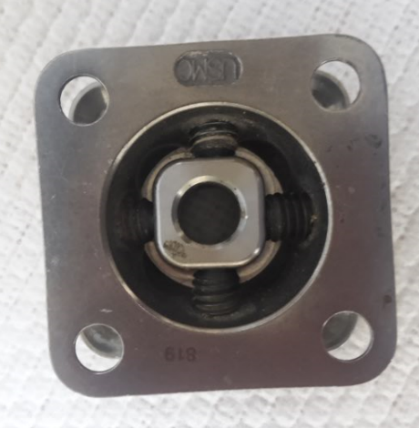
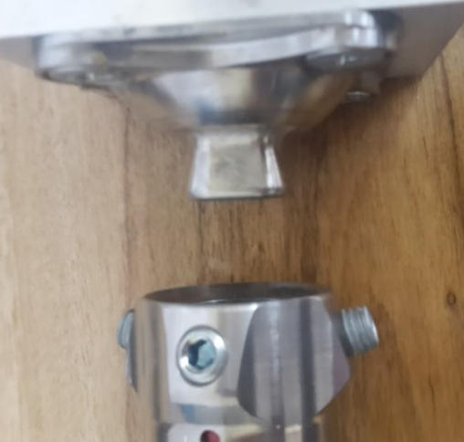
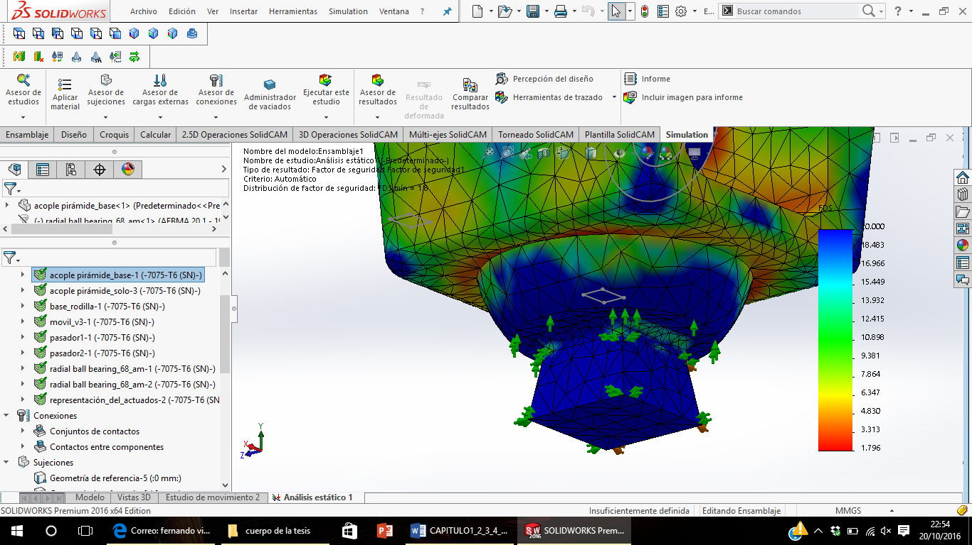
Condiciones de frontera.

Slide 22
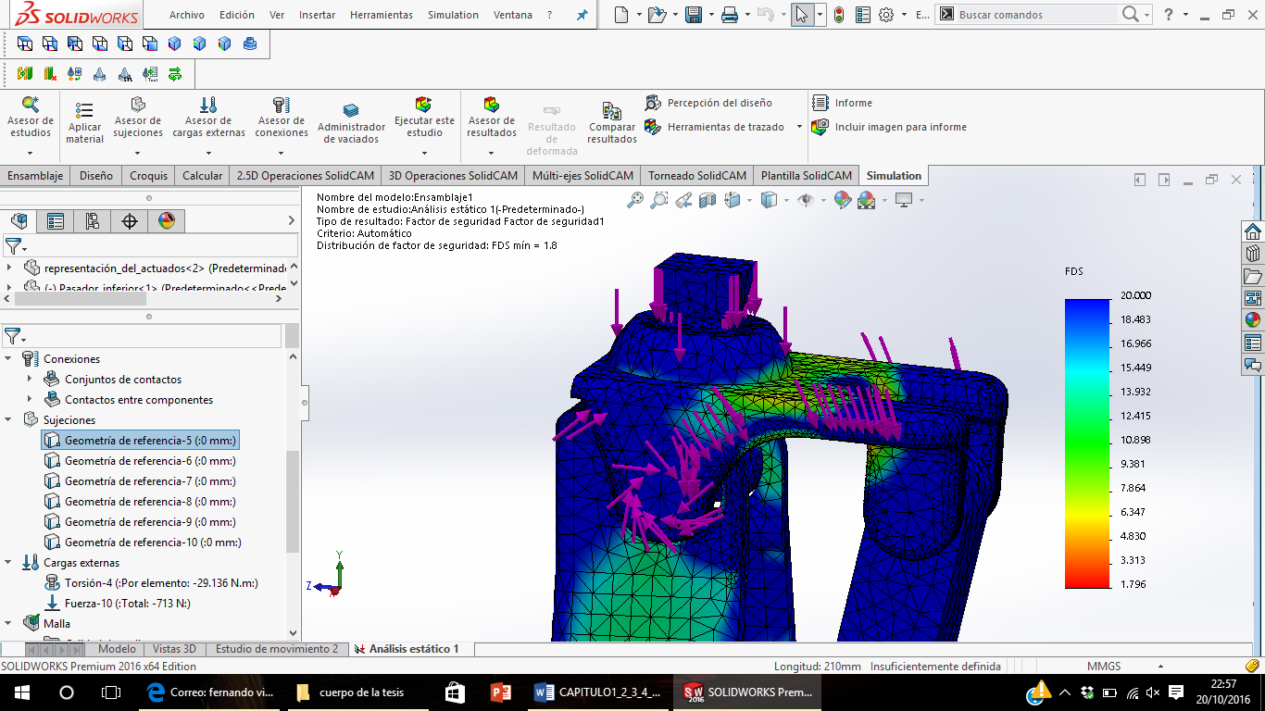
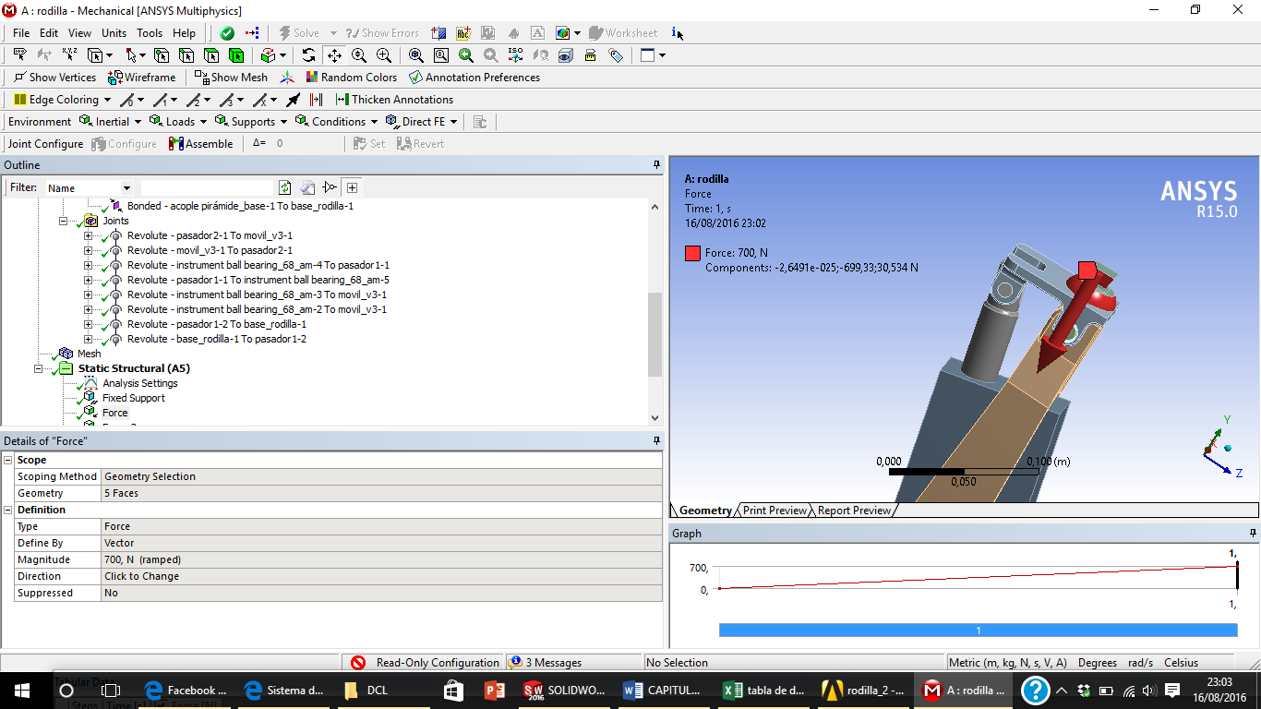
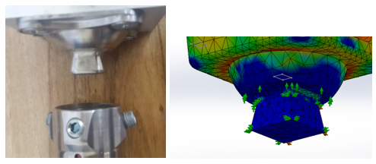
Aplicación de cargas máximas.
Fuerza máxima. 713 N
Momento máximo : 29,136 Nm
Ángulo k: 0°
Condiciones de frontera.
Conector – pilón.

Slide 23
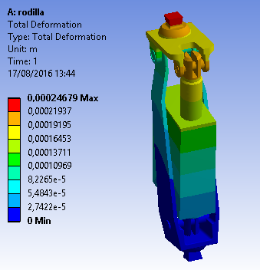
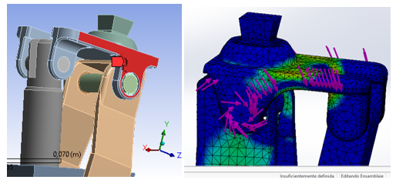
Aplicación del momento a la parte móvil- deformación

Slide 24
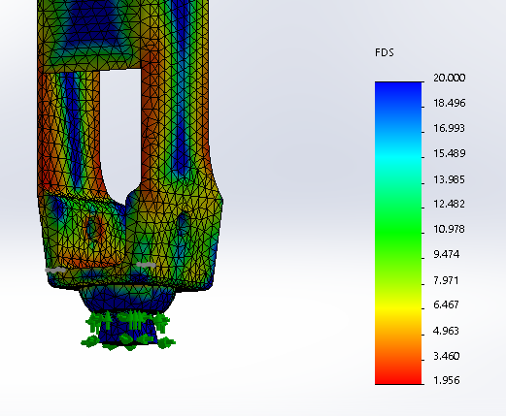
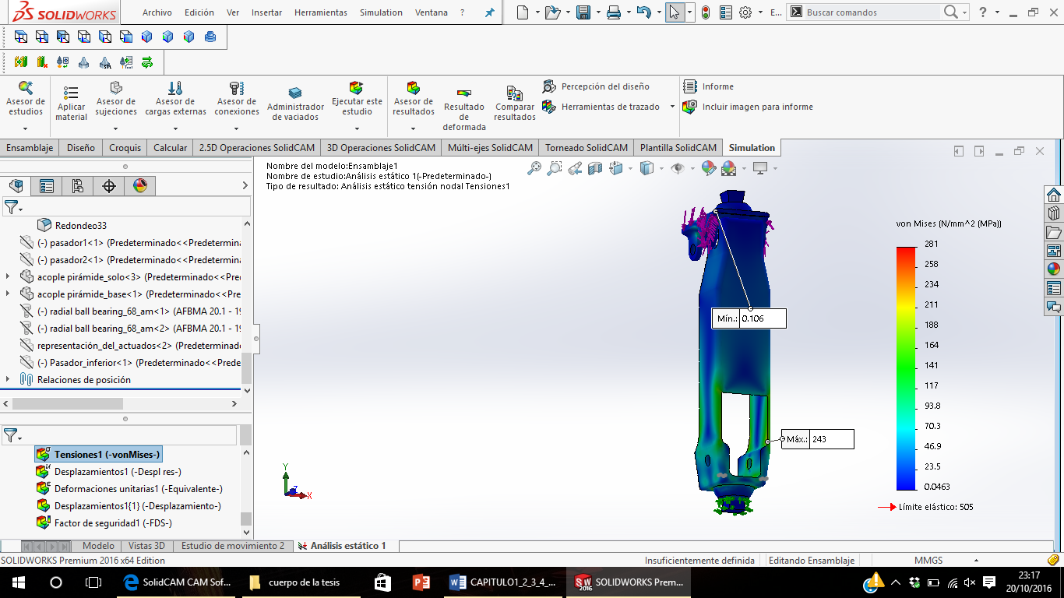
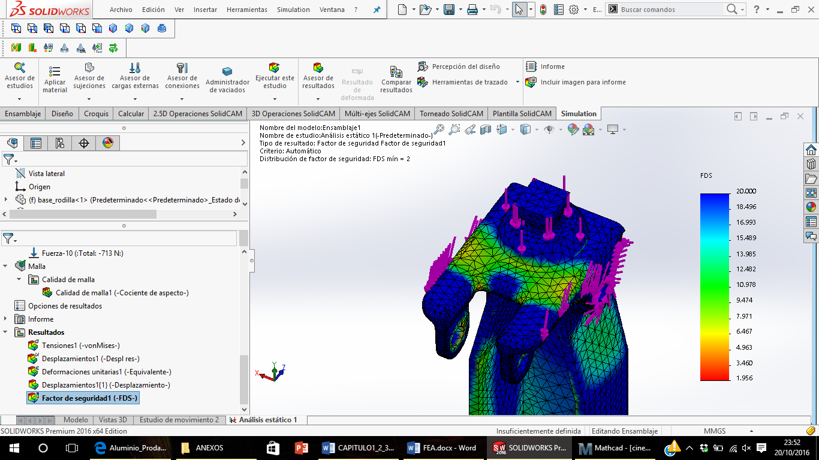
Von - Mises
Factor de seguridad en conjunto.

Slide 25
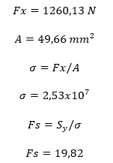
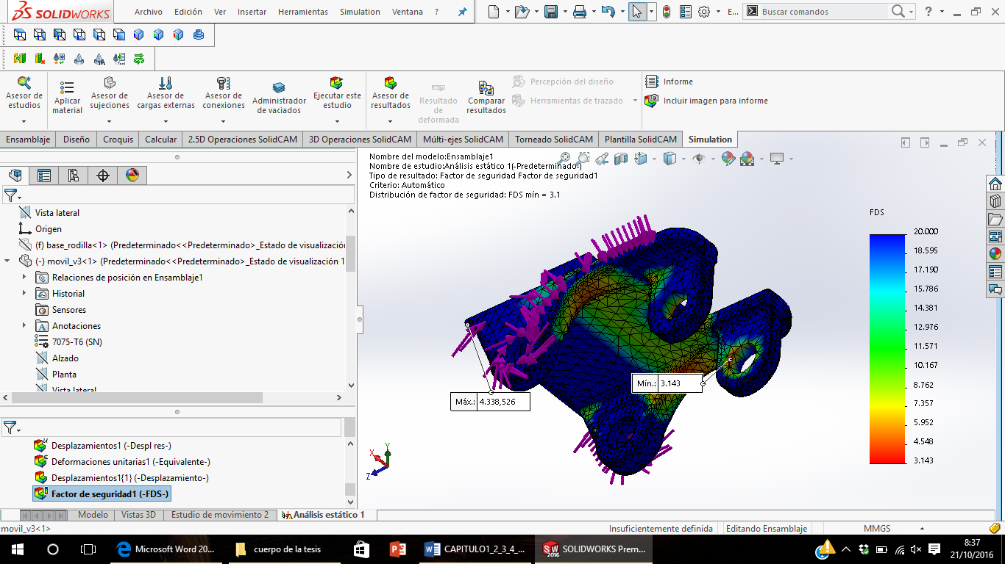
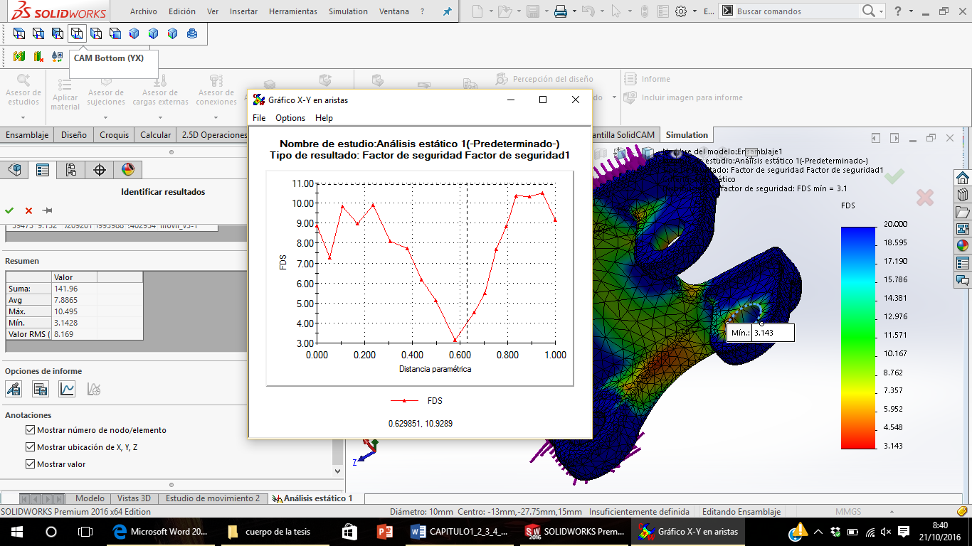



Factor de seguridad parte móvil.
Se ha realizado un corte para obtener el área, y calcular el esfuerzo como también el factor de seguridad.
Método de elementos finitos son los siguientes valores.

Slide 26








Base de la articulación de rodilla.
Validación.

Slide 27
Rodamientos RS6900
Soportan cargas radiales puras o combinadas.
Soporta esfuerzos al contacto.
Fajo condiciones normales la única causa de falla es por fatiga.
Carga máxima 1260,13 N
Carga estática para el cual fue diseñado es 117 KN
Principalmente se seleccionó por sus dimensiones:
  Diámetro interno: 10mm
  Diámetro externo: 22mm
  Espesor: 6 mm

Slide 28

Fatiga.
Fatiga de bajo ciclaje 1<N<10000
Fatiga de alto ciclaje N>10000
El método de la mecánica de la fractura se usa cuando ya se ha detectado una grieta o fisura. (Shigley Keith, 2008)

Slide 29


Curva S-N para aluminio 7075-T6
$$S_{é}=0.5(S_{ut})$$
$S_{ut}$: $570 N/{mm}^{2}$ (MPa)
$$S_{e}=285 MPa$$
400 000 ciclos
(M. toledano, 2016)

Slide 30




Ecuación de Marin.
$S_{e}=k_{a}k_{b}k_{c}K_{d}k_{e}k_{f}{S´}_{e}$
$k_{a}:factor de modificación de superficie=0,83$
$k_{b}:factor de modificación de tamaño$
$k_{c}:factor de modificación de carga$
$k_{d}:factor de modificación de la temperatura$
$k_{e}:factor de confiabilidad$
$k_{f}:factor de modificación de efectos varios$
$S_{e^{´}}:límite de resistencia a la fatiga en viga rotatoria$
$S_{e}:Límite de resistencia a la fatiga en la ubicación crítica$
$S_{é}=0,5(S_{ut})$
$S_{e}=0,83∗1∗285MPa$
$S_{e}=236,55 MPa$
El valor se $S_{e}$ se compara con la figura indicada y se obtiene el número de ciclos siendo este de 3000 000 de ciclos considerando que diariamente el nivel de caminata tipo 1, recorre 8160 pasos o ciclos por hora, este valor es para las dos piernas, por lo tanto, se dice que una persona en estas condiciones aplica carga a la rodilla 2 978 400 que equivale al uso de la prótesis de aproximadamente 2 año.

Slide 31
Conclusiones.
Al analizar la biomecánica de la articulación de rodilla permite encontrar los principales parámetros, comprender el funcionamiento y desarrollar un mecanismo que pueda emular el funcionamiento de la articulación de rodilla.
Los parámetros principales en la marcha humana para este estudio se define desde el tipo de caminata siendo este nivel 1 que es en superficies completamente planas, otro parámetro son los desplazamientos angulares a través del eje trasversal XX´ denominado como flexo-extensión este ángulo va de 0 grados a 46 grados entre el 60% y 80% del ciclo de la marcha, las fuerzas que actúan en la articulación de rodilla son principalmente dos la producida por el peso de la persona, y la segunda fuerza principal es la generada por los músculos y tendones, estas fuerzas dependen directamente del ángulo durante el ciclo de la marcha humana siendo las de mayor influencia cuando la articulación de rodilla se encuentra al inicio al 12,5%, 37,5% y al 100% del ciclo de la marcha.
El material más adecuado para la fabricación de la articulación de rodilla es el aluminio 7075-T6 siendo su principal propiedad la resistencia a la tracción (zona elástica), con 503 MPa y una densidad de 2810 kilogramos / metro cúbico, esta relación peso resistencia es una de las mejores en comparación con materiales como el acero inoxidable, o el titanio. Pero este último es uno de los mejores materiales pero es difícil de conseguir en el mercado local.
Con la utilización de herramientas computacionales como el CAD – CAE – FEA, se pudo simular, analizar, y realizar un diseño funcional de manera interactiva para el desarrollo de una articulación de rodilla, con un factor de seguridad de 2,8, y una masa total de 0,493 Kg.

Slide 32
Recomendaciones.
Se recomienda realizar el mecanizado, para ensamblar y adquirir los elementos complementarios principalmente con el actuador sea lineal o hidráulico o de cualquier tipo para realizar ensayos destructivos y no destructivos del sistema mecánico.
Si bien se puede adquirir un actuador de tipo lineal, también se puede fabricar en nuestro país actuadores de tipo hidráulico e implementar en el mecanismo de la articulación de rodilla.
Es necesario el uso de un laboratorio de marcha, este tipo de laboratorio permite realizar un sin número de pruebas con pacientes amputados y obtener datos precisos y llegar a desarrollar prótesis personalizadas, ya que cada persona anatómicamente es diferente y los ángulos de la alineación de las piernas es diferente en cada caso.

Slide 33

GRACIAS

